Slide 1
Познавательное развитие
Ознакомление с окружающим

Slide 2
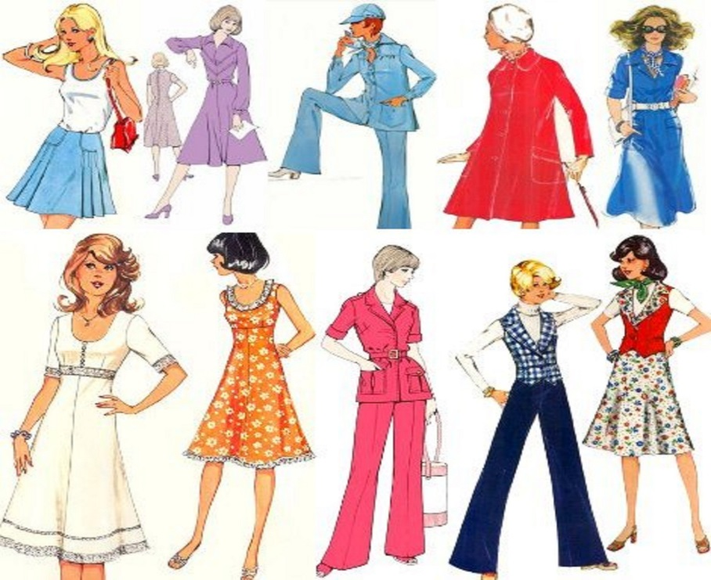
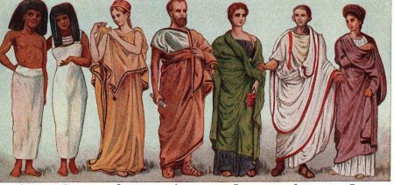
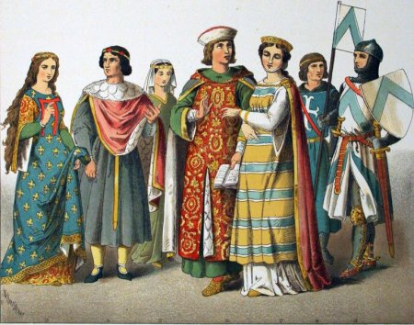
Люди начали носить одежду очень давно. С тех времён и до настоящих дней её вид менялся много раз. Это происходило из-за развития традиций, изменений климата и многого другого.
Одежда в древние времена
Одежда в средневековье
Одежда в наше время
В каждой эпохе было что-то особенное, отличающее её от предыдущей. Поэтому одежда не только грела, но и отражала дух своего времени.

Slide 4
Загадки о одежде

Slide 5
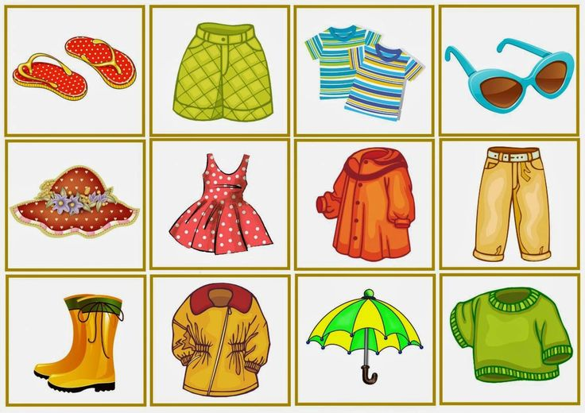
Рассматривание альбома «Одежда»

